Slide 1
교육 목적 :
간결하고 이해하기 쉬우며, 적절한 문법과 어휘력을 구사하여 정확하고 신속한 Email을 작성하기 위함.
분명하고 정확하고 간결하게 전화를 받고, 걸기 위한 교육.

Slide 2
교육 목차 :
품사와 문장 성분
Email writing – 존칭사용법
Email writing – 직위 / 직급 / 직책의 구분
Email writing – 존칭어
Email writing – 접속어
Email writing – 문장부호
Email writing – 띄어쓰기
Email writing – 퀴즈
전화예절의 기본 원칙
업무관련 통화상황 Simulation

Slide 3

Email writing – 존칭사용법1
1. 자신을 낮추어 표현할 때의 단어사용법
나 ->저 : 말을 듣는 상대방에게 자신을 낮출 때
우리 -> 저희 : 말을 듣는 상대방에게 자신이 속한 집단을 낮출 때

Slide 4
Email writing – 존칭사용법2
2. 상대방을 높이는 법
1) 어미의 변화
- ~ 하세요. : 활용형. 두루 높임형.
- ~ 하오. : 아랫 사람에게 말할 때 사용.
- ~ 하게. : 아랫 사람에 대한 약간의 존칭으로 사용.
- ~ 해라. : 아랫 사람이나 친구에게 쓰는 하댓말.
- ~ 하십시오 / 해주십시오 / 하시기 바랍니다 : 극 존칭어로 사용함.
** 존칭은 사람에게만 함. 무생물이나 동물에게는 사용하지 않음.
부장님, 삼성전자 비드건이 승인완료되셨습니다. (X)
부장님, 삼성전자 비드건이 승인완료되었습니다. (O)
2) 단어의 선택
죄송 : 자신보다 직급이 높은 분에게 사용하는 단어,
미안 : 동료 혹은 부하직원에게 사용하는 단어.
그외 식사/밥, 씨/님, 등

Slide 5
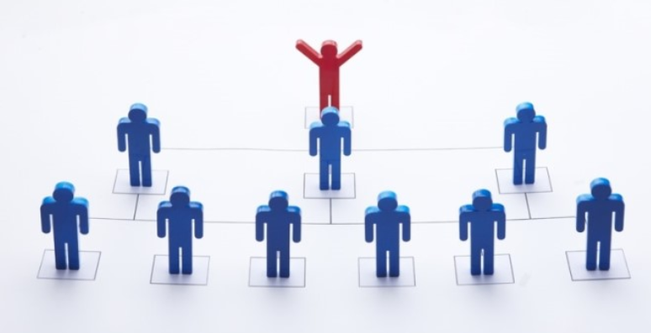
Email writing – 직위 / 직급 / 직책의 구분
직위(職位) : 직무에 따라 규정되는 행정적 위치.
사원 ➔ 대리 ➔ 과장 ➔ 차장 ➔ 부장 ➔ 실장, 본부장, 이사 ➔ 상무 ➔ 전무, 부사장 ➔ 사장
직급(職級) : 직무의 등급
​ 일의 종류나 난이도, 책임도 등이 상당히 비슷한 직위를 묶은 최하위의 구분임.
IBM의 Band제도가 이에 해당함.
​
직책(職責) : 직무상의 책임
​ 팀장, 본부장, 사업부장 등이 직책에 해당되는데 직책은 책임에 따라 달라질 수 있어 위의
직위와는 개념이 다름. 예를 들면, 같은 회사의 같은 팀장 직위인 A팀장, B팀장이더라도
A팀장의 직위는 차장, B팀장의 직위는 부장이 될 수 있음.

Slide 6
Email writing – 존칭어
직장에서, 직급이 한 단계 이상 높은 분에게 그 아래 직급인 나의 상사에 대해서 말할 때 :
- 김 과장이 하였습니다. 김 과장이 결재를 올렸습니다. 김 과장이 갈 계획입니다. (O)
- 김 과장께서 하였습니다. 김 과장께서 결재를 올렸... 김 과장께서 갈 계획입니다. (X)
- 김 과장님이 하였습니다. 김 과장님이 결재를 올렸… 김 과장님이 갈 계획입니다. (X)
- 김 과장님께서 하셨습니다. …. 올리셨습니다. …. 가실 계획…. (X)
** 웃 사람에게는 그의 부하인 나의 상사를 일컬을 때에 …님, 께서, 님께서와 같은 존칭을 사용해서는 안되며, 결례가 됩니다. 내가 누구를 지칭하여 말하는 것이 중요한 게 아니라 듣고 있는 상사의 입장에서 보고 듣고 생각하듯이 말하는 것이 바른 말의 사용법임.
가정에서, 할아버지에게 아버지를 지칭해서 말할 때 :
- 아버지가 하였습니다. 아버지가 할아버지께 드리라고 하였습니다. (O)
- 아버지께서 하였습니다. 혹은 아버님이 하였습니다. 아버님께서…. (X)

Slide 7
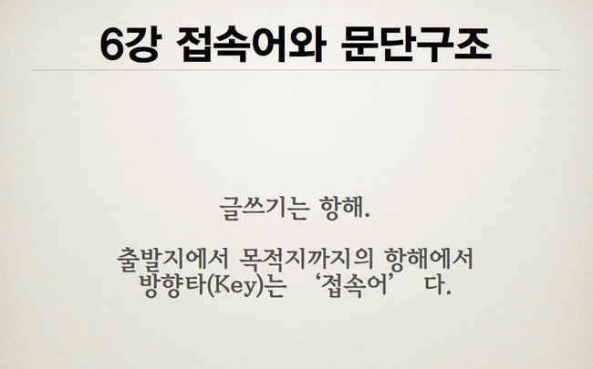
Email writing – 접속어
접속어 : 문장 내부의 두 성분, 또는 문장과 문장을 이어주는 역할을 하는 문장 성분.
접속어의 종류 :
- 귀결 : 결론이나 요약을 도출할 때 사용.
예) 결국, 결론적으로, 그래서, 그렇다면, 요는 등..
- 대립 : 앞에서 제시한 내용을 부정할 때 사용.
예) 그러나, 그러기보다, 그렇지만, 도리어, 반면, 차라리, 하지만 등..
- 병립 : 동일 범주의 항목을 나열(열거)할 때 사용.
예) 그리고, 더구나, 또(또는), 하물며 등..
- 보충 : 이유나 근거를 제시할 때 사용.
예) 다만, 만약, 뿐더러, 특히 등..
- 상술 : 설명이나 예시 등을 제시할 때 사용.
예) 내용인 즉, 말하자면, 사실인 즉, 예컨데 등..
- 인과 : 원인과 결과를 제시할 때 사용.
예) 그러므로, 그런즉, 그리하여, 왜냐하면 등..
- 전환 : 주로 단락을 새로 시작하는 부분에 사용.
예) 각설하고, 그런데, 다음으로, 돌이켜 보건대, 아무튼, 어쨌든, 한편 등..

Slide 8
Email writing – 문장부호
문장 부호 : 글의 뜻을 돕거나 글을 구별하여 읽고 알아보기 쉽게 하기 위하여 쓴 여러 가지 부호.
예) 온 점(.), 반 점(,), 물음표(?), 느낌표(!), 쌍 점(:), 세미 콜론(;) 등
** 문장 부호 중에서 온 점/물음표/느낌표, 이 세 가지 중에서 하나라도 붙으면 하나의 문장이 됨.
온 점(마침표) : 문장이 끝남을 나타냄.
반 점(쉼표) : 쉬어가는 표, 나열할 때 사용, 바로 뒤를 수식하지 않고, 제일 뒤의 문장을 수식할 때
예) 저는 공무원인 아버지의 아들이다. (아버지께서 공무원임)
저는 키가 큰, 아버지의 아들입니다. (아들의 키가 큼)
쌍 점(콜론) : 내포되는 종류를 들 적에 사용, 소표제 뒤에 간단한 설명을 붙일 때, 저자명 다음에 저서를 적을 때, 시와 분, 둘 이상 대비할 때 사용.
예) 문장 부호 : 마침표, 쉼표, 느낌표 등.
일시 : 2014년 11월 11일 10시.
정약용 : 목민심서, 경세유표
오전 10:20 (오전 10시 20분) 대비 60:40 (60 대 40)
물음표 : 질문을 할 때
느낌표 : 놀라움을 표현할 때
세미콜론(;) : 한글 문장에는 사용하지 안는게 좋다.
디토 (“) : 위와 같음 혹은 마찬가지라는 뜻(반복을 피하기 위해 사용) 우리말에서는 정식부호가 아님.
말줄임표(…) : 생략과 함께 시간의 경과를 나타낼 때. 문장부호로 인정받지 못하고 있음.

Slide 9
Email writing – 띄어쓰기1
1. 문장의 각 단어와 단어는 띄어 씀을 원칙으로 한다.
2. 단어에는 명사, 대명사, 수사, 조사, 동사, 형용사, 관형사, 부사, 감탄사가 있는데 조사만 앞말에 붙여 쓴다.
조사 : 격조사, 보조사, 접속조사
예) 격조사 : ~이, ~마저, ~께서, ~을, ~의, ~입니다. …
보조사 : ~은, ~도, ~조차 …
접속조사 : ~과, ~랑, ~이며 ~지며 …
3. 의존 명사
예) 아는 것이 힘이다. 나도 할 수 있다. 아는 이를 만났다. 네가 뜻한 바를 알겠다. 그가 떠난 지가 오래다.
4. 단위를 나타내는 명사
예) 비드 한 건, 세 건의 계약,
예외) 숫자와 함께 사용되는 경우 : 1997년 10월 18일, 102동 502호…
5. 수를 적을 때에는 ‘만’ 단위로 띄어 쓴다.
예) 십이억 삼천사백오십육만 칠천팔백구십팔 : 12억 3456만 7898

Slide 10
Email writing – 띄어쓰기2
6. 두 말을 이어 주거나 열거할 때
예) 팀장 겸 과장, 청군 대 백군,
7. 보조 용언 : 띄어 씀을 원칙으로 하되, 경우에 따라 붙여 씀도 허용.
예) 불이 꺼져 간다. 불이 꺼져간다. 그 일은 할 만하다. 그일은 할만하다.
8. 호칭어, 관직명
예) 홍길동 부장님, 이우동 실장님, 이순신 장군…
9. 성명 이외의 고유 명사는 단어별로 띄어 씀을 원칙. 붙여 씀도 허용.
예) 대련 고등학교 대련고등학교, 대련 대학교 사범 대학 대련대학교 사범대학
10. 전문 용어는 단어별로 띄어 씀을 원칙으로 하되, 붙여 쓸 수 있다.
예) 대련센터 STS 한국부서, 대련STS한국부서,

Slide 11
퀴즈
띄어쓰기 퀴즈 :
1. 홍길동씨는건강때문에직장다니는것을포기할수밖에없었다.
1. 홍길동 씨는 건강 때문에 직장 다니는 것을 포기할 수밖에 없었다.
*홍길동 (고유명사), 씨는 (단위명사+조사), 건강 (명사), 때문에 (명사+조사), 직장 (명사), 다니는 (동사), 것을 (의존명사+조사), 포기할 (동사),
수밖에 (의존명사+조사), 없었다. (형용사)
2. 이순신장군은남은12척의배로왜군을전멸시켰다.
2. 이순신 장군은 남은 12척의 배로 왜군을 전멸시켰다.
3. 김대리는김과장과새로나온차한대와집한채를9억5328만7000원에구입했다.
3. 김 대리는 김 과장과 새로 나온 차 한 대와 집 한 채를 9억 5328만 7000원에 구입했다.
4. 512000, 952415634, 12014526412547를 띄어쓰기 하시오.
4. 512000, 952415634, 12014526412547를 띄어쓰기 하시오.
5. 49번째, 88세를 기수인 고유어로 표기하시오.
5. 마흔 아홉 번째, 여든 여덟 살.

Slide 12
퀴즈2
-아래의 business case scenario를 참고해서, 접속어
결론적으로/그러나/그리고/왜냐하면/어쨌든 등을 적절히 사용하여
eMail 문장을 작성 하시오.
Business case scenario : 영업사원이 요청한 업무에 대해 몇 가지 문제점이 있어서
즉시 처리하지 못하고, 메니져의 승인을 거쳐 처리해야 하기 때문에 이틀 내로 처리한 후
결과를 통지 하겠다는 내용.

Slide 13
전화예절의 기본원칙
전화를 걸거나 받기 전에 반드시 메모 할 준비물을 준비한다.
인사말과 더불어 자신이 누구인지를 밝힌다.
여보세요(X) ➔ 안녕하세요?(O)
전화는 벨이 세 번 울리기전 까지는 받는다.
잘 들리지 않을 경우 : 여보세요(X) ➔ 잘 들리지 않습니다.
제가 다시 전화를 걸겠습니다.(O)
상대방이 보이지 않는다고 해서 불손한 자세를 취하지 않는다.

Slide 14
전화예절의 기본원칙
  전화 내용은 분명하고, 정확하고, 간결하게 한다.
내용을 잘 모르는 경우 : 잘 모르겠습니다.(X) ➔ 알아보겠습니다. 확인 해 보겠습니다.(O)
내용이 확실하지 않은 경우 : 확실하지 않습니다.(X) ➔ 확인 후 연락 드리겠습니다.
네네 등의 추임새
  밝고 침착한 목소리로 대화 한다.
  상대편보다 수화기를 먼저 놓거나 소리나게 끊지 않는다.
  전화한 내용에 대한 경청 : 네, 잘 알겠습니다. 네, 제가 확인 한 후 한 시간 이내로 답변 드리겠습니다.

Slide 15
업무관련 통화상황 Simulation
OO가 BM한테 전화할 때
BM: 안녕하세요, SO bid manager 김하늘 입니다.
OO: 안녕하세요, security 영업 팀 도민준 입니다.
BM: 아, 네, 상무님, 안녕하세요?
OO: 네, 제가 요청 드린 교보생명 수정계약 35번 관련해서 전화 드렸구요,
지금 비드 진행상황 좀 알 수 있을까요?
BM: 네, 지금 바로 확인하겠습니다. 잠시만 기다려주세요~
(조금 뒤)
BM: 현재 legal팀과 delivery팀 그리고 구매부의 승인이 끝났고요,
지금 non-std 조항에 대해서 pricing에서 CFO 승인 요청 중 인걸로 알고 있습니다.
OO: 네, 오늘까지 bid 완료를 목표로 하고 있어서 오늘까지 승인이 완료되도록 부탁 드릴께요.
BM: 네, 알겠습니다. pricing 과 연락해서 오늘 중으로 승인 완료되도록 하겠습니다.
OO: 네, 감사합니다.

Slide 16
업무관련 통화상황 Simulation
BM이 OO에게 전화할 때
OO: 안녕하세요, 영업팀 도민준 입니다.
BM: 안녕하세요 부장님, ITS bid manager 천송이 입니다. 지금 승인진행 중 인 하나카드 비드건으로 연락 드리게 되었습니다.
OO: 네.
BM: 비드에 첨부된 SOW 관련해서 Legal team에서 부분 조항에 대한 수정가이드를 제시했는데요, 제가 조금 전에 메일로 정리하여 보내드렸는데 혹시 확인되셨나요?
OO: 어떤 수정 말씀하시는 거죠?
BM: SOW중에 명시된 IBM의 책임과 관련된 수정요청사항 이였습니다. 자세한 내용은 제가 보내드린 메일을 참조하시면 되구요, 간단히 말씀 드리면 Legal측의 제시한대로 SOW를 수정 요청한다는 내용이었습니다.
OO: 네, 알겠습니다 제가 확인하고 메일 드리겠습니다.
BM: 네, 감사합니다. 수고하세요~

Slide 17
업무관련 통화상황 Simulation
CFR이 PM에게 전화 할 때
PM:안녕하세요, 영업팀 도민준 입니다.
CFR:안녕하세요, 부장님. ITS CFR 천송이 입니다.
PM: 네~ 안녕하세요.
CFR: 아 다름이 아니구요, 부장님, 삼성전자 GMAX billing 요청 건으로 연락 드렸습니다.
PM: 네~
CFR: 현재 계약서상에 이번 달 빌링금액이 38K로 되어있는데요,
부장님께서 GMAX상으로 요청하신 40K와는 2K의 gap이 있습니다. 확인 좀 부탁 드리겠습니다.
PM: 제가 그럼 계약서 다시 확인하고 연락 드릴께요.
CFR: 네, 감사합니다. 연락 기다리겠습니다.
(약간의 시간이 흐른 후)
PM: 안녕하세요, 천송이씨, 확인 한 결과 제가 GMAX 요청을 잘못 드렸네요, 미안합니다.
CFR: 안녕하세요, 부장님, 그럼 계약서 금액 38K로 수정하고 진행하도록 하겠습니다.
PM: 네, 감사합니다.

Slide 18
업무관련 통화상황 Simulation
PM이 CFR에게 전화할 때
CFR: 안녕하세요, ITS CFR 써니 입니다.
PM: 안녕하세요, 현대그린푸드 담당PM 카이입니다.
CFR: 네, 안녕하세요 부장님. 어떤 일로 전화 주셨나요?
PM: 어제 제가 billing 요청한 현대그린푸드 3월 세금계산서를 아직까지 고객이 못 받았다고 합니다.
CFR: 네, 끊지 말고 잠시만 기다려주세요, 확인 해볼게요.
PM: 네
(시간이 조금 흐른 후)
CFR: 아, 부장님, 지금 확인해봤는데요 시스템상으로는 고객사에 정상적으로 발송이 됐는데요?
PM: 이상하네요..고객 사에서 못 받았다는데....?
CFR: 그럼 고객사 세금계산서 수령인 메일주소를 다시 한번만 확인 부탁 드리겠습니다.
PM: 네, 지금은 제가 외부라서 확인이 어렵고, 저한테 메일 하나 주시면 제가 확인드릴께요.
CFR: 네, 알겠습니다. 바로 메일 보내드리도록 하겠습니다.
PM: 네, 감사합니다.

Slide 19


